Slide 1
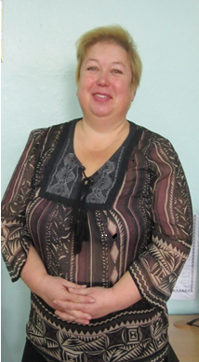
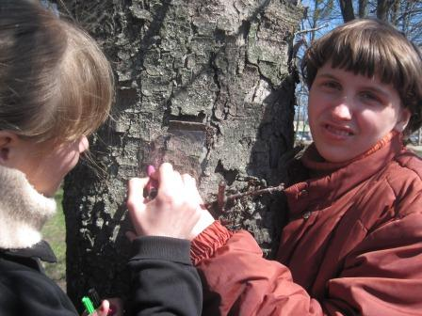
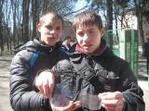
Знам’янська спеціальна загальноосвітня школа-інтернат І-ІІІ ступенів
Залежність забруднення повітря від віддаленості від автомобільної дороги Європейського значення E50 у м. Знам’янка Кіровоградської області
Автори: Арбузов Володимир Іванович, учень 9 спеціального класу, Данко Лілія Іванівна, Линок Ірина Олександрівна, Шепокін Денис Олександрович, учні 7 спеціального класу
Знам’янської спеціальної загальноосвітньої школи-інтернату І-ІІІ ступенів. Вул. Фрунзе, 89, місто Знам’янка, Кіровоградська обл.
Керівник: Лазарєва Тетяна Валентинівна, вчитель біології та хімії, тел. 0952467418, lazarevatv4394@gmail.com

Slide 2
Актуальність дослідження.
За допомогою біоіндикації ми маємо можливість дослідити залежність ступеня забрудненості атмосферного повітря від віддаленості від джерела забруднення та наявності деревної рослинності.
Мета роботи. Визначити стан забруднення повітря за площею покриття лишайниками різних класів дерев

Slide 3
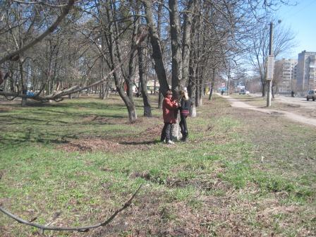
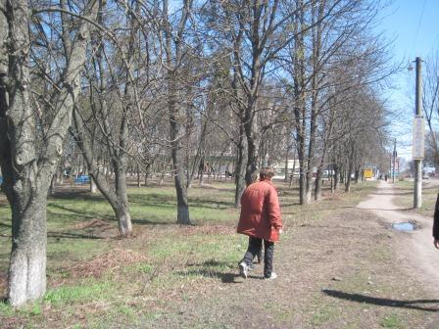
Місце дослідження.
М. Знам’янка, Кіровоградської обл. у місцезнаходженні Знам’янської спеціальної загальноосвітньої школи-інтернату І-ІІІ ступенів. Вул. Фрунзе, 89.
На відстані 2м від автодороги
На відстані 2м від автодороги

Slide 4
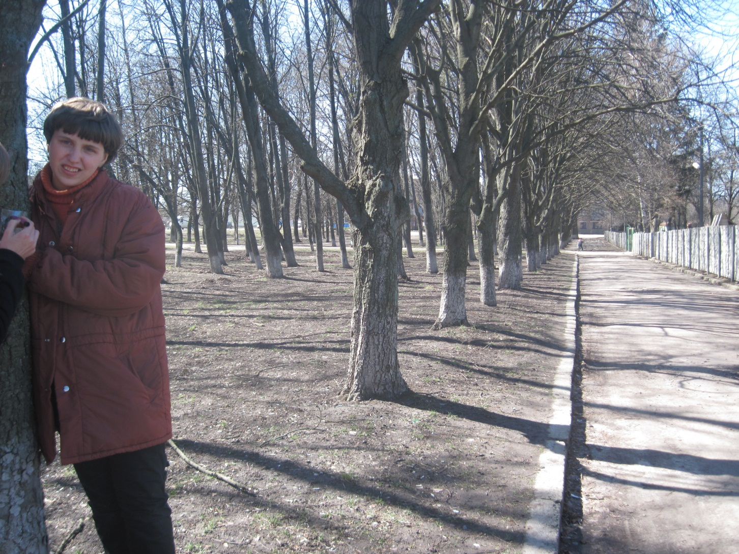
На відстані 2м від автодороги

Slide 5
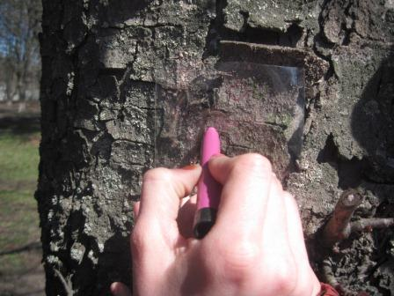
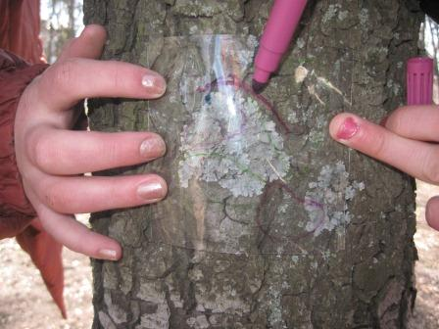
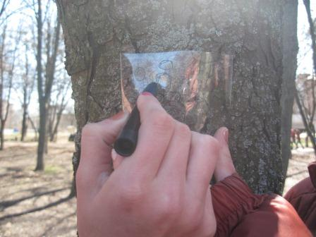
Проводимо вимірювання

Slide 6
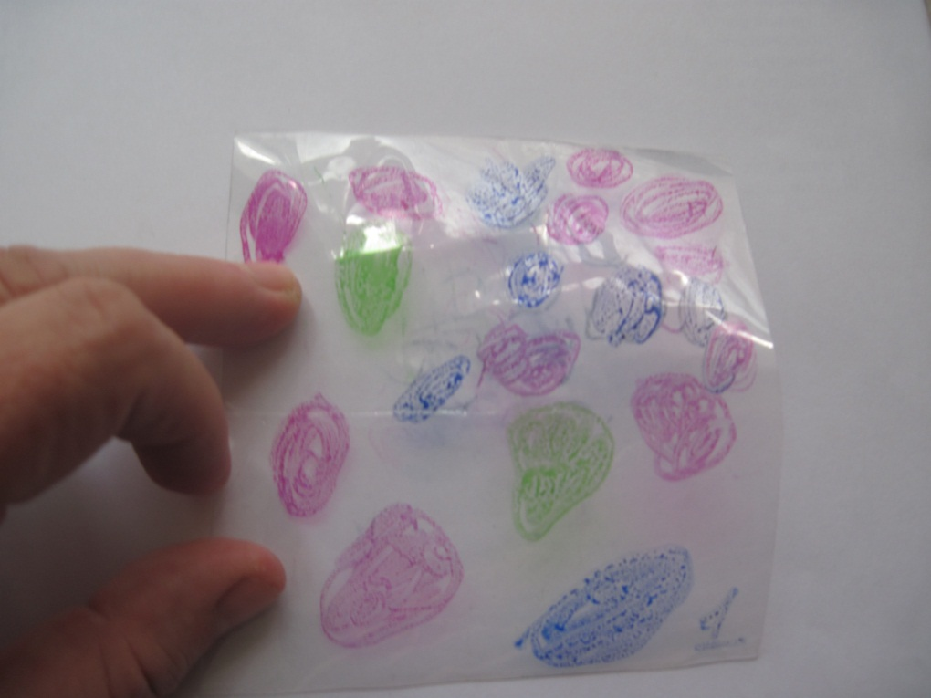

Обчислюємо результати

Slide 7
На відстані 2м від автодороги ступінь покриття стовбурів сланню лишайників 7, 8, 9 і 10 класів (накипних лишайників) складала 32%, 4,5,6 класів (листуватих лишайників) – 4 %. Стан атмосферного повітря середнього ступеня забруднення.

Slide 8
На відстані 50 м від автодороги ступінь покриття стовбурів сланню лишайників 7, 8, 9 і 10 класів (накипних лишайників) складала 24%, 4,5,6 класів (листуватих лишайників) – 41 % 1,2,3 класів (кущові лишайники) – 6%. Стан атмосферного повітря задовільного ступеня забруднення.

Slide 9
ВИСНОВКИ
Ступінь забруднення атмосферного повітря залежить від віддаленості від джерела забруднення.
Ступінь забруднення атмосферного повітря залежить від наявності деревної рослинності між джерелом забруднення та об’єктами інфраструктури.
Необхідно облаштовувати захисні насадження (парки, сквери) та об’єктами інфраструктури

